Slide 1

TOÁN 4
Tập 1
Tuần 11
Bài 33: Luyện tập - Tiết 1

Slide 2



Slide 3








TRÒ CHƠI
MANG GÌ RA ĐẢO?
Nhi đang chuẩn bị đồ để đi tham quan đảo với trường. Tàu sắp khởi hành rồi mà Nhi vẫn chưa sắp xếp đồ đạc xong. Còn một số đồ nữa, các em hãy giúp Nhi bỏ đồ vào balo để kịp chuyến tàu nhé.
Notes:
BẤM VÀO BALO ĐỂ TIẾP TỤC.

Slide 4







Câu 1: Phòng học có 15 dãy ghế, mỗi dãy có 11 người ngồi. Hỏi có bao nhiêu người trong phòng học đó?
A. 165 người.
B. 155 người.
C. 106 người.
D. 105 người.
Notes:
BẤM VÀO BALO ĐỂ QUAY LẠI TRÒ CHƠI.

Slide 5

Câu 2: Một thùng bánh có 30 chiếc bánh. Hỏi 15 thùng bánh như vậy có bao nhiêu chiếc bánh?
A. 504 chiếc bánh.
B. 540 chiếc bánh.
C. 405 chiếc bánh.
D. 450 chiếc bánh.
Notes:
BẤM VÀO ĐẢO ĐỂ QUAY LẠI TRÒ CHƠI.

Slide 6
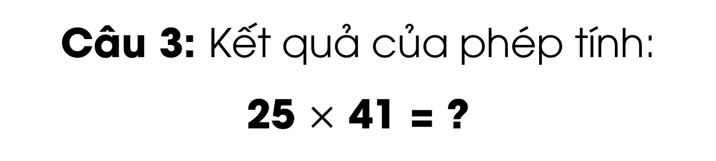
Câu 3: Kết quả của phép tính:
25 $×$ 41 = ?
A. 1 025.
B. 1 205.
C. 1 502.
D. 1 052.
Notes:
BẤM VÀO BALO ĐỂ QUAY LẠI TRÒ CHƠI.

Slide 7
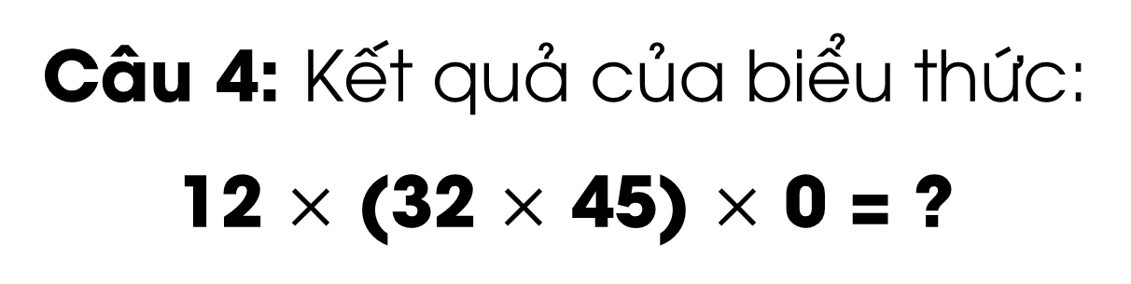
Câu 4: Kết quả của biểu thức:
12 $×$ (32 $×$ 45) $×$ 0 = ?
A. 17 280.
B. 384.
C. 0.
D. 1 440.
Notes:
BẤM VÀO ĐẢO ĐỂ QUAY LẠI TRÒ CHƠI.

Slide 8

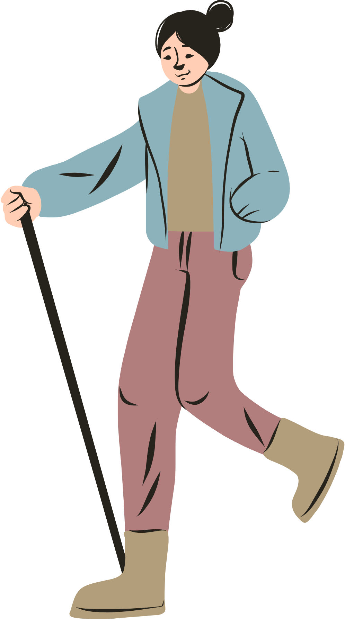



May quá kịp giờ rồi. Bây giờ chúng ta cùng ra đảo nhé!

Slide 9


Slide 10
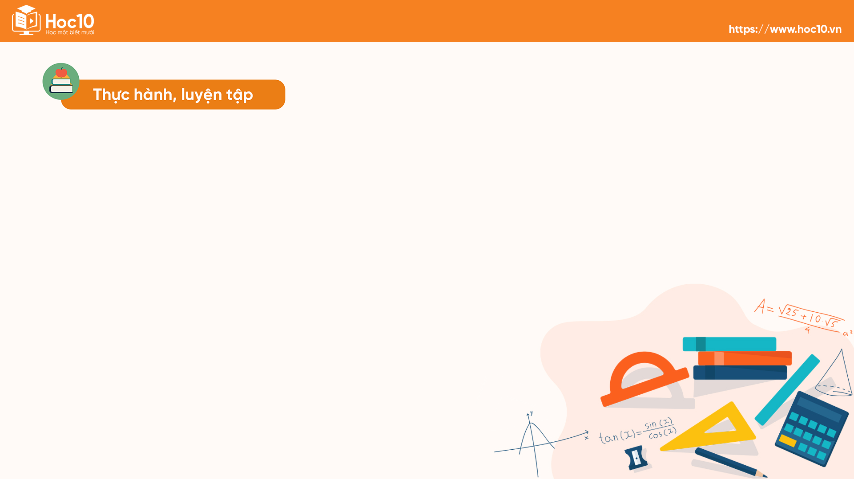




Tính
01
Trả lời
37
26
222
962
82
49
738
4 018
6 119
34
24 476
208 046
11 081
62
22 162
687 022
$$×$$
$$×$$
$$×$$
$$×$$
74
3 28
183 57
664 86

Slide 11


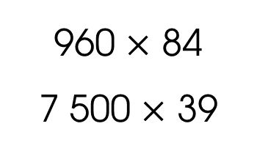
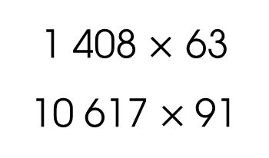
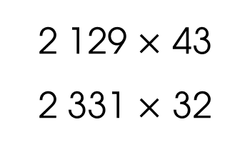
Đặt tính rồi tính
02
2 129 $×$ 43
2 331 $×$ 32
1 408 $×$ 63
10 617 $×$91
960 $×$ 84
7 500 $×$ 39
Trả lời:
2 129
43
6 387
91 547
2 331
32
4 662
74 592
$$×$$
$$×$$
85 16
69 93

Slide 12
Đặt tính rồi tính
02
2 129 $×$ 43
2 331 $×$ 32
1 408 $×$ 63
10 617 $×$91
960 $×$ 84
7 500 $×$ 39
Trả lời:
1 408
63
4 224
88 704
10 617
91
10 617
966 147
$$×$$
$$×$$
84 48
955 53

Slide 13
Đặt tính rồi tính
02
2 129 $×$ 43
2 331 $×$ 32
1 408 $×$ 63
10 617 $×$91
960 $×$ 84
7 500 $×$ 39
Trả lời:
960
84
3 840
80 640
7 500
39
67 500
292 500
$$×$$
$$×$$
76 80
225 00

Slide 14
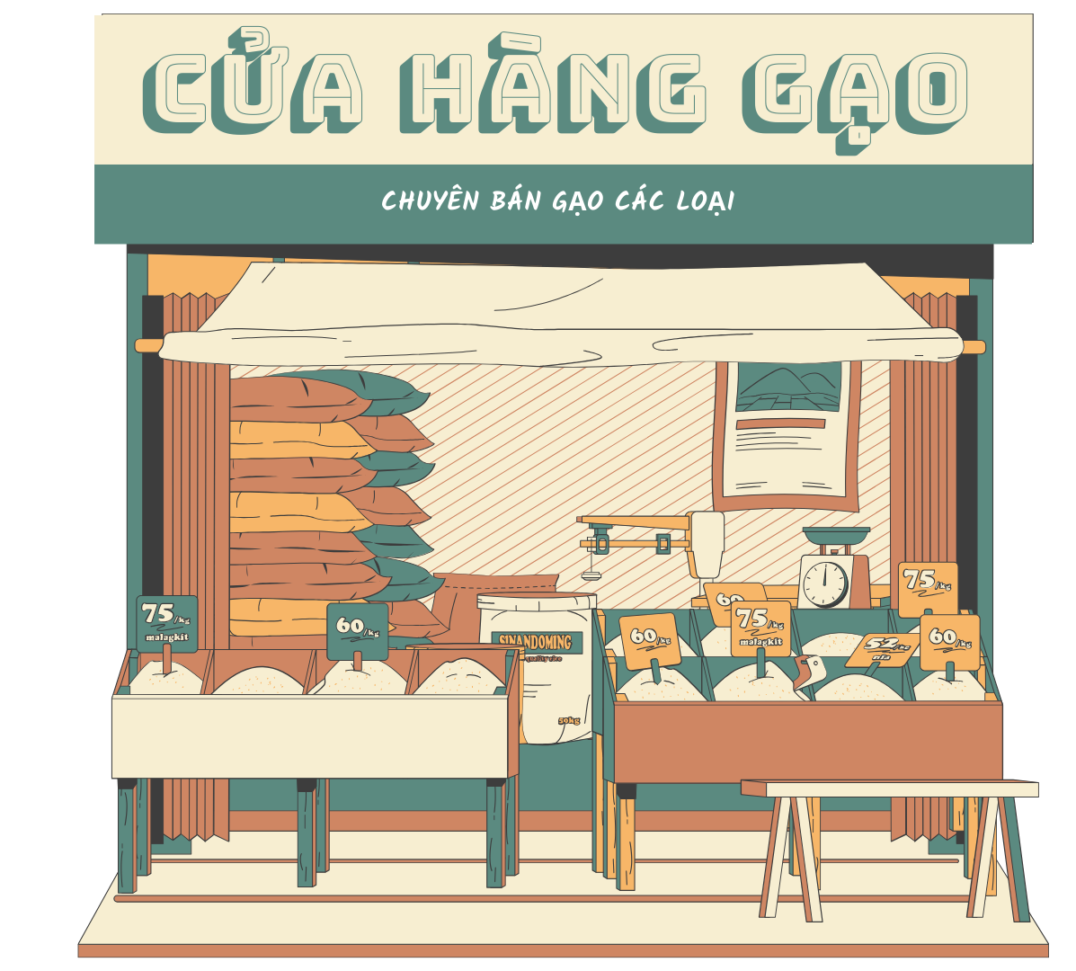
03
Một cửa hàng đã bán 40 kg gạo tẻ với giá 18 000 đồng một ki-lô-gam và 35 kg gạo nếp với giá 25 000 đồng một ki-lô-gam. Hỏi cửa hàng đó thu được tất cả bao nhiêu tiền?

Slide 15
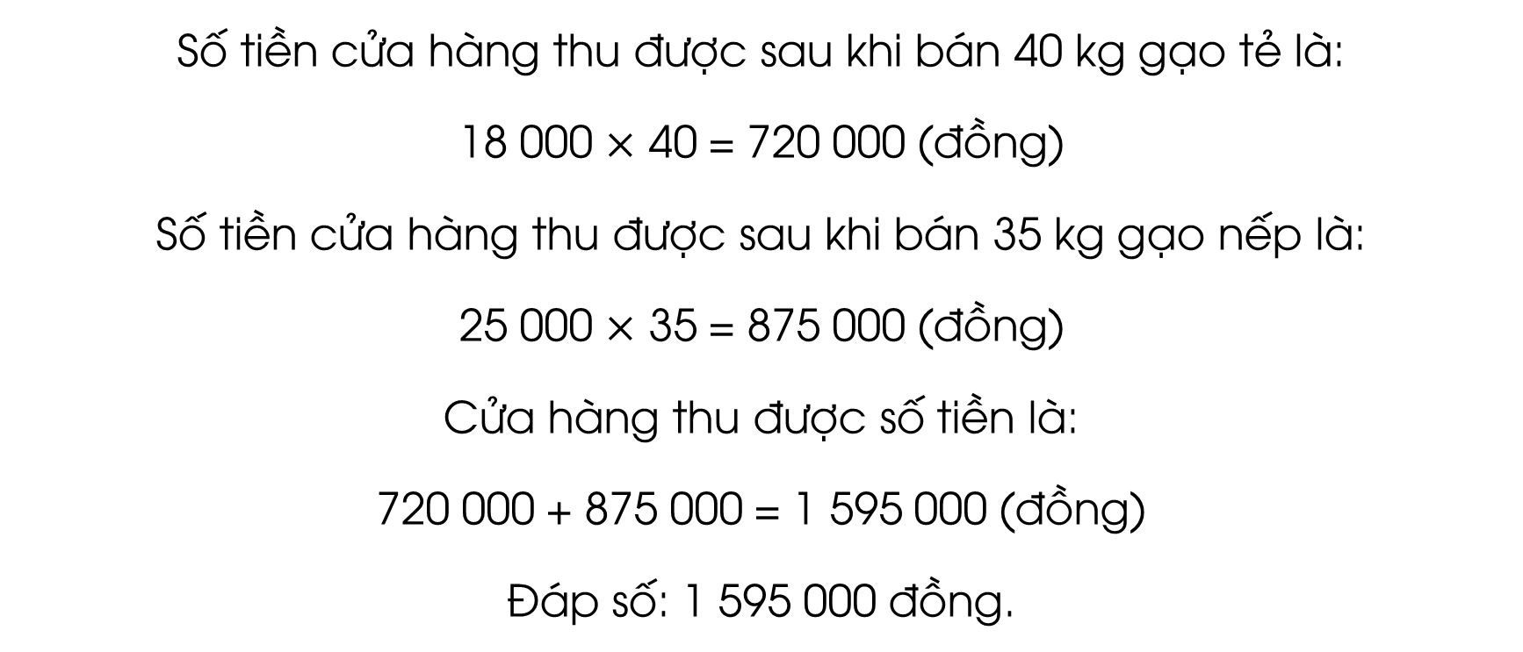
Bài giải
03
Số tiền cửa hàng thu được sau khi bán 40 kg gạo tẻ là:
18 000 $×$ 40 = 720 000 (đồng)
Số tiền cửa hàng thu được sau khi bán 35 kg gạo nếp là:
25 000 $×$ 35 = 875 000 (đồng)
Cửa hàng thu được số tiền là:
720 000 + 875 000 = 1 595 000 (đồng)
Đáp số: 1 595 000 đồng.

Slide 16

Qua bài học hôm nay, em biết thêm được điều gì?

Slide 17
Những điều đó giúp ích gì cho em trong cuộc sống hằng ngày?

Slide 18


Slide 19


Ôn tập kiến thức đã học
Hoàn thành bài tập trong VBT

Slide 20


Slide 21



Để kết nối cộng đồng giáo viên và nhận thêm nhiều tài liệu giảng dạy,
mời quý thầy cô tham gia Group Facebook
theo đường link:
Hoc10 – Đồng hành cùng giáo viên tiểu học
Hoặc truy cập qua QR code

